Slide 1
Малі тіла Сонячної системи

Slide 2
До складу сонячної системи,крім Сонця і восьми планет входять:
Астероїди
Комети
Метеоритні тіла
Міжпланетний пил
У наш час доводиться говорити і про космічне сміття - сукупність штучних об'єктів та їхніх фрагментів у космосі, які не функціонують, але здатні пошкодити або навіть зруйнувати штучний супутник чи міжпланетні станції.

Slide 3
Астероїд – “зіркоподібний”
Імена астероїдів – назви божеств, відомих людей, часто спереду вказують рік відкриття
Астероїди або малі планети, здебільшого обертаються між орбітами Марса і Юпітера й невидимі неозброєним оком. Першу малу планету відкрито в 1801 р., і за традицією її назвали одним з імен греко-римської міфології — Церера.
Незабаром було знайдено й інші малі планети, названі Палладою, Вестою і Юноною. Застосовуючи фотографію, почали відкривати дедалі слабші астероїди. У наш час відомо понад 3000 астероїдів. Протягом мільярдів років астероїди час від часу стикаються один з одним.

Slide 4
Болідом називається досить рідкісне явище -летюча по небу вогняна куля. Це явище виникає внаслідок вторгнення у щільні шари атмосфери великих твердих частинок, які називають метеоритними тілами. Під час руху в атмосфері, вона нагрівається через гальмування, і навколо неї утворюється обширна світна оболонка з розжарених газів. Боліди можна побачити і в день, через помітний кутовий діаметр. Раніше марновірні люди вважали, що такі вогненні кулі є літаючими драконами з вогнедишною пащею. Від сильного опору повітря метеорне тіло нерідко розколюється із гуркотом на куски і падає на землю у вигляді уламків. Рештки меториних тіл, що впали на Землю, називають Метеоритами. Часто метеорні тіла малих розмірів, повністю випаровуються в атмосфері. Здебільшого його маса значно зменшується, а до землі доходять тільки рештки, які навіть встигають охолонути, коли космічну швидкість погасив опір повітря. Іноді випадає метеоритний дощ. Метеорити під час польоту обплавляються, і покриваються чорною кірочкою. Існують три види метеоритів: 1. Залізні 2. Кам'яні 3. Залізно-кам'яні За вмістом радіоактивних елементів і свинцю можна визначити вік елементів. Він різний, а найстаріші мають вік 4,5 млрд. років.

Slide 5
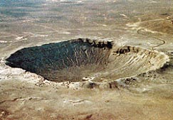
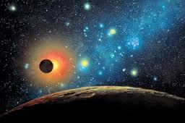
Деякі дуже великі метеорити при великій швидкості падіння вибухають і утворюють метеоритні кратери, які нагадують місячні. Найбільший з виявлених кратерів знаходиться в Арізоні в США. Його діаметр 1200 м і глибина 200 м. Цей кратер виник, очевидно, близько 5000 років тому. Знайдено сліди ще більших і давніших метеоритних кратерів. Усі метеорити — це члени Сонячної системи.
Оскільки відкрито чимало невеликих астероїдів, які перетинають орбіту Марса, можна гадати, що метеорити — це осколки астероїдів з орбітами, які перетинають орбіту Землі. Структура деяких метеоритів свідчить про те, що на них впливали високі температури й тиски, отже, метеорити могли існувати в надрах зруйнованої планети або великого астероїда.

Slide 6
Коме́та — мале тіло Сонячної системи, яке обертається навколо Сонця і має так звану кому (атмосферу) і/або хвіст. Кома і хвіст комети — це наслідки випаровування ядра комети під дією сонячного випромінювання. Ядро являє собою малу планету, що складається з каменю,пилу та криги.
Фізична природа комет. Маленьке ядро діаметром кілька кілометрів — єдина тверда частина комети, і в ньому практично зосереджена вся її маса. Маса комет надто мала й зовсім не впливає на рух планет. А планети спричиняють великі збу­рення в русі комет. Ядро комети, очевидно, складається із суміші пилинок, твердих грудочок речовини й замерзлих газів, таких, як вуглекислий газ, аміак, метан. З наближенням комети до Сонця ядро прогрівається і з нього виділяються гази й пил. Вони утворюють газову оболонку — голову комети. Газ і пил, що входять до складу голови, під дією тиску сонячного випромінювання і корпускулярних потоків утворюють хвіст комети, завжди спрямований у протилежний від Сонця бік Чим ближче до Сонця підходить комета, тим вона яскравіша і тим довший її хвіст внаслідок її опромінювання та інтенсивного виділення газів. Найчастіше він прямий, тонкий, струменистий. У великих і яскравих комет іноді спостерігається широкий, вигнутий віялом хвіст Деякі хвости досягають у довжину відстані від Землі до Сонця, а голова комети — розмірів Сонця. З віддаленням від Сонця вигляд і яскравість змінюються у зворотному порядку і комета зникає з поля зору, досягнувши орбіти Юпітера.

Slide 7
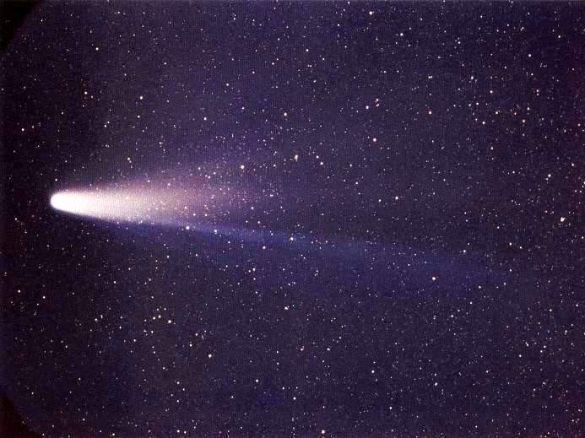
Комета Галлея
Комета Галле́я (офіційна назва 1P/Halley) — найвідоміша яскрава короткоперіодична комета, яка наближається до Землі кожні 75-76 років. Названа на честь англійського астронома Едмонда Галлея, який вирахував її орбіту. Багато довгоперіодичних комет можуть з'являтися більш яскравими і видовищними, але комета Галлея — єдина короткоперіодична комета добре видима неозброєним оком, період обертання якої співмірний з тривалістю людського життя. З кометою пов'язані метеорні потоки Ета-Аквариди і Оріоніди. Останній перигелій був в лютому 1986 року, наступний буде в середині 2061 року.

Slide 8
Дякую за увагу!!!
Презентацію
Виконала
Учениця 22 групи
Макуховська Наталя

